Slide 1
基于 YOLOv8 的遮挡场景交通标志检测与识别系统
五类真实遮挡标注 · 目标区域遮挡增强 · 分条件评估 · 实时检测

Slide 2
1. 任务目标与完成情况
检测并识别部分被树木、车辆等遮挡的交通标志，输出边界框与类别。
采用 Ultralytics YOLOv8s，完成 5 类目标、200 轮基线训练与 200 轮改进训练。
核心指标使用测试集 mAP@0.5，并完成真实图、正常光照、低照度、模糊和追加遮挡评估。
实现图片、视频和摄像头推理，输出误检/漏检案例与 GPU/CPU 速度测试。

Slide 3
2. 数据集与标注
用户标注的 LabelMe 检测数据，全部来自真实遮挡道路场景
类别 | 实例数 | 中文含义
give_way | 103 | 减速让行
no_stopping | 102 | 禁止停车
parking_place | 103 | 停车位
pedestrian_crossing | 106 | 人行横道
tow_truck | 101 | 清障车相关标志
499 张唯一图片，515 个检测框。
按类别分层划分：349 / 75 / 75 张。
训练、验证、测试源图互斥。
转换后数据集校验结果：0 个缺失标签、0 个越界框。

Slide 4
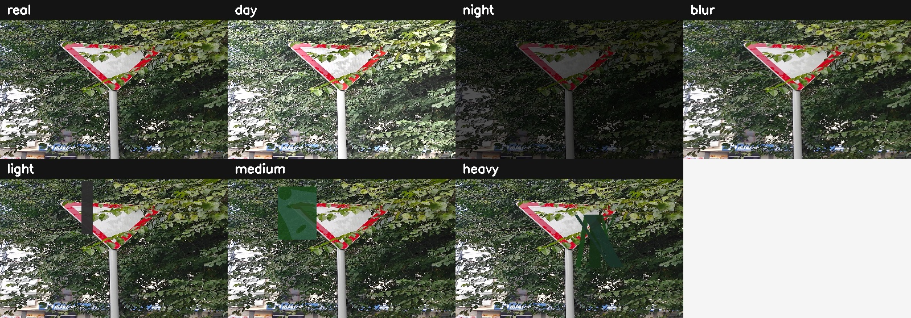
3. 方法与改进策略
Baseline：YOLOv8s + 原始 349 张训练图片。
改进模型：在每个训练目标框内生成 1 个目标感知遮挡版本，训练集扩充到 698 张。
遮挡类型：树叶块、树枝线条、车辆色块；遮挡比例分轻度 10%-20%、中度 20%-45%、重度 45%-65%。
验证集和测试集保持不变，确保总体对比公平；条件测试只用于最终评估。

Slide 5
4. 实验设置
项目 | 设置
模型 | YOLOv8s，预训练权重 yolov8s.pt
输入尺寸 | 640 × 640
训练轮数 | Baseline 200 / Occlusion Aug 200
Batch size | 32
优化器 | Ultralytics Auto（AdamW）
硬件 | NVIDIA GeForce RTX 4090 24GB
随机种子 | 42

Slide 6
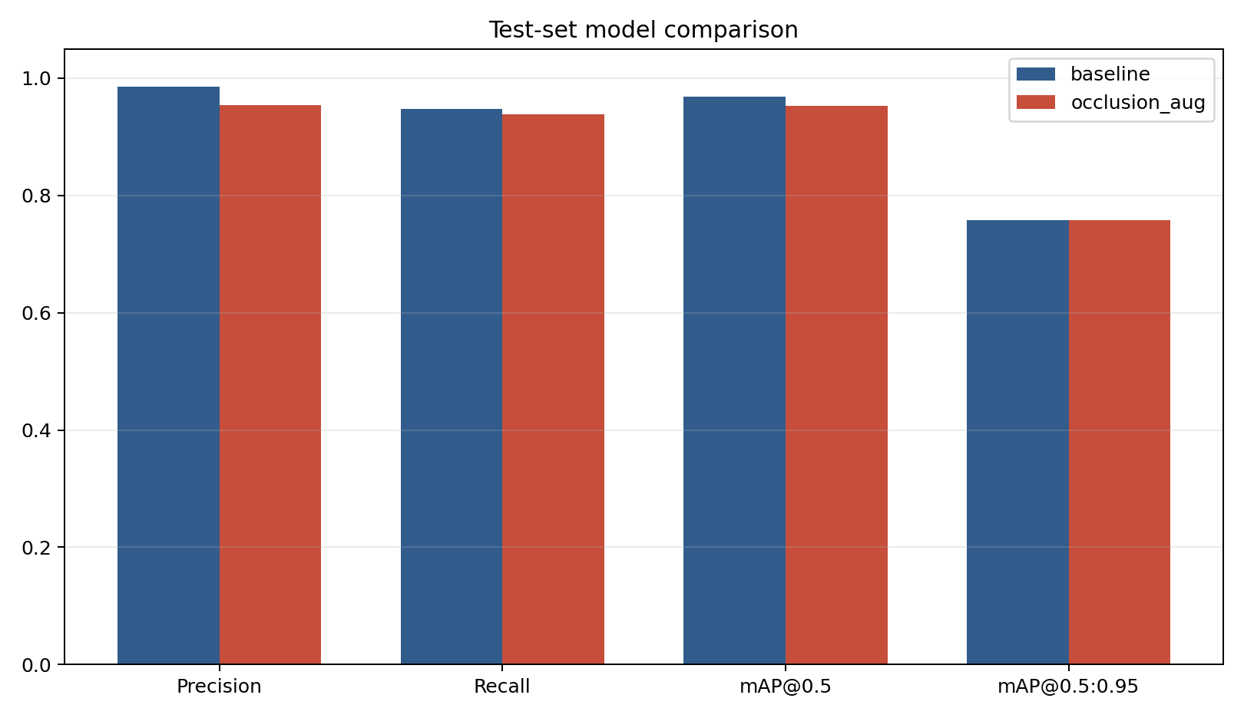
5. 测试集总体结果
75 张真实遮挡测试图，78 个实例
模型 | Precision | Recall | mAP@0.5 | mAP@0.5:0.95
baseline | 98.50% | 94.75% | 96.88% | 75.79%
occlusion_aug | 95.40% | 93.78% | 95.21% | 75.83%

Slide 7
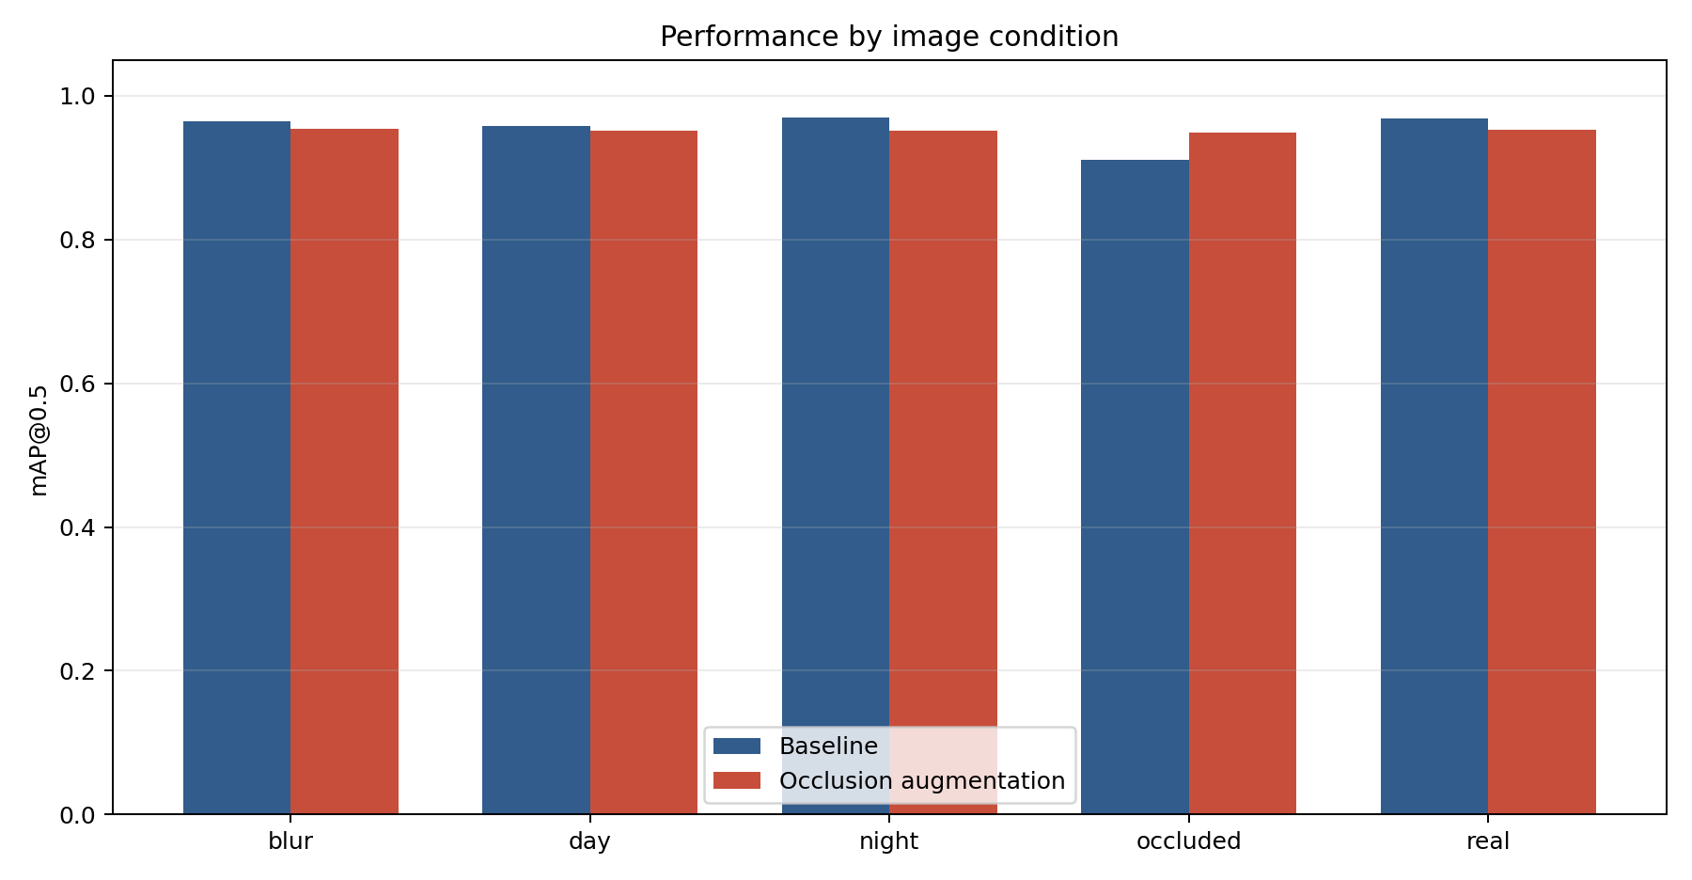
6. 环境条件对比
day/night/blur 为合成条件，real 为原始真实遮挡图
条件 | Baseline | 增强模型
blur | 96.38% | 95.40%
day | 95.74% | 95.11%
night | 96.97% | 95.17%
occluded | 91.13% | 94.81%
real | 96.88% | 95.21%

Slide 8
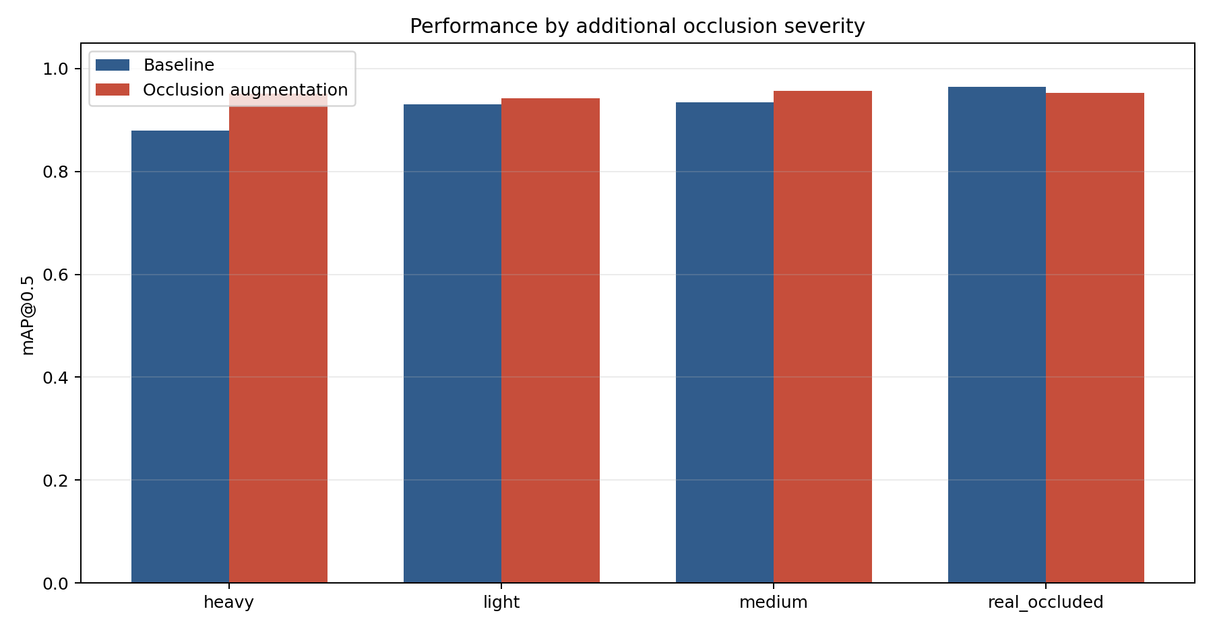
7. 遮挡强度对比
light/medium/heavy 为在真实遮挡图上追加的目标区域遮挡
遮挡组 | Baseline | 增强模型
heavy | 87.89% | 95.13%
light | 93.04% | 94.16%
medium | 93.38% | 95.60%
real_occluded | 96.38% | 95.23%

Slide 9
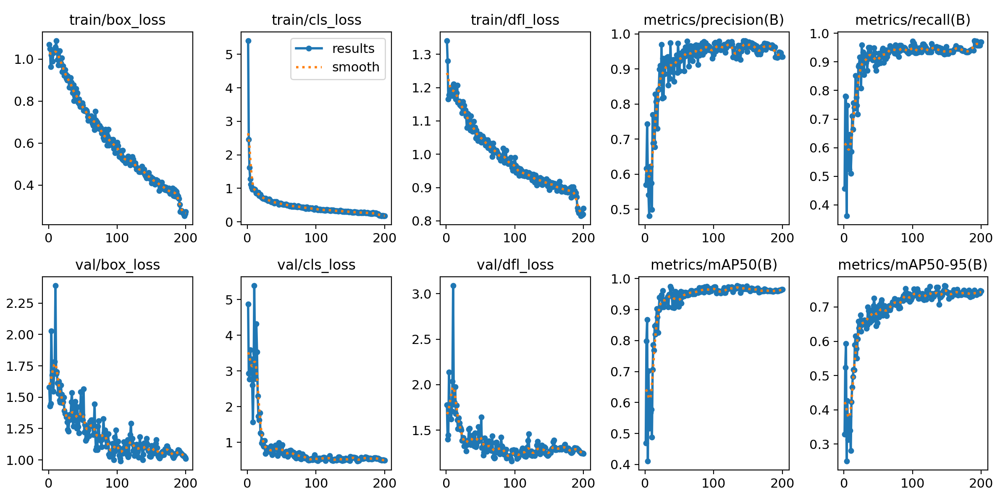
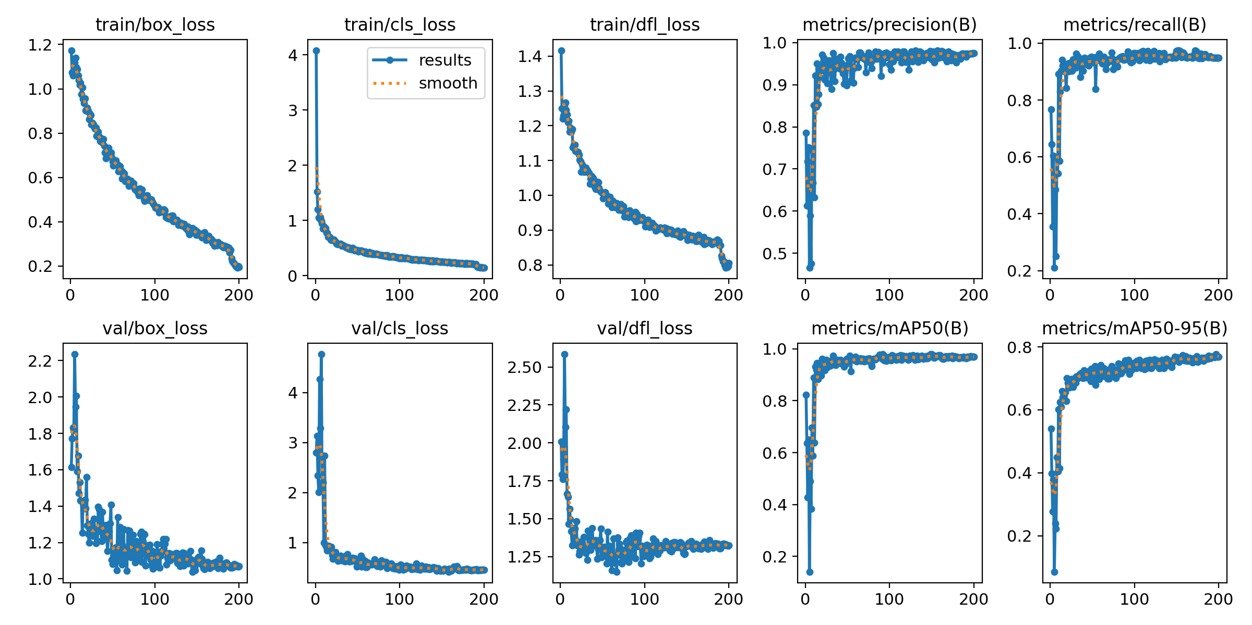
8. 训练过程与收敛

Slide 10
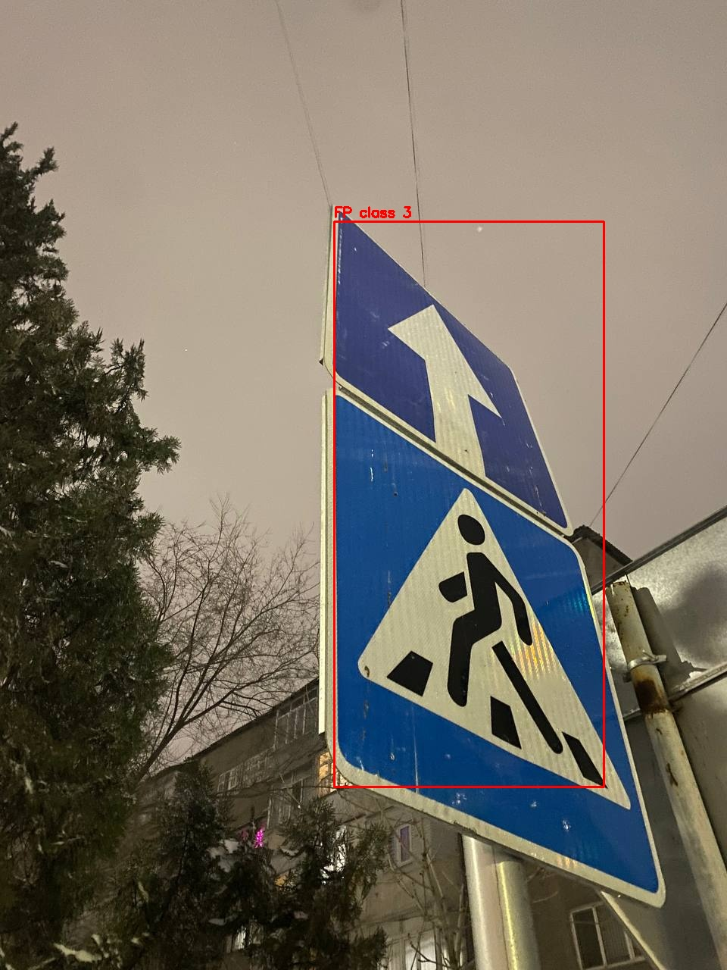
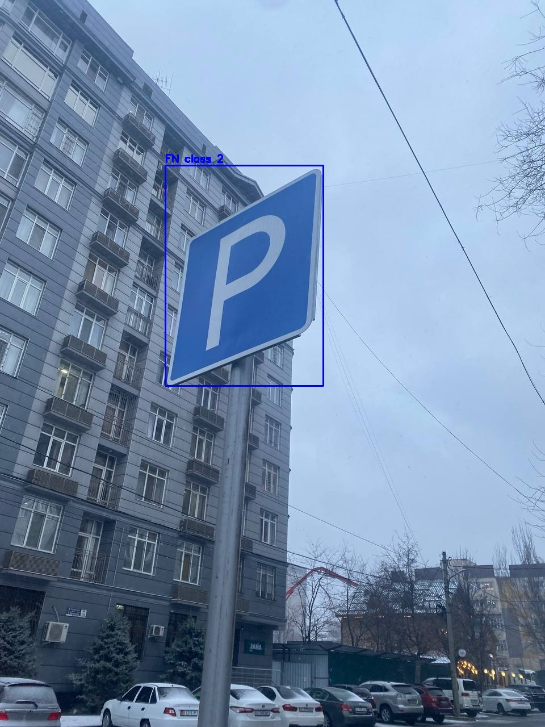
9. 误检与漏检分析
漏检主要与目标尺寸小、真实遮挡覆盖关键轮廓、低照度叠加有关。
误检主要来自相似外形与背景结构；高置信度阈值可减少低质量误检。
错误案例由脚本按类别和 IoU 自动匹配、保存，便于复核。

Slide 11
10. 实时检测与工程实现
模型/设备 | 分辨率 | 单张耗时 | FPS
augmented_cpu | 640 | 93.22 ms | 10.73
augmented_gpu | 640 | 11.80 ms | 84.72
baseline_cpu | 640 | 88.46 ms | 11.30
baseline_gpu | 640 | 12.35 ms | 80.95
统一推理脚本支持单图、目录、视频、URL 与摄像头编号。
Demo 输出保存于 results/demo/，包含检测框、类别和置信度。
模型权重、训练曲线、混淆矩阵、PR 曲线和全部 CSV 指标均已归档。

Slide 12
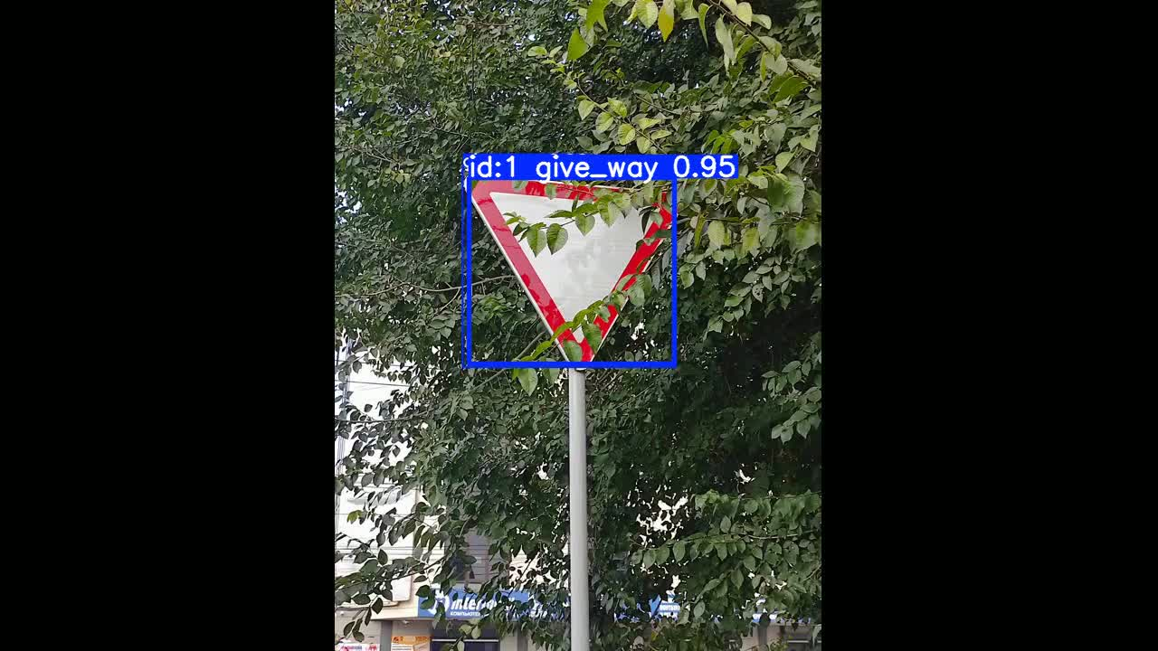
11. 附加功能：ONNX 与 ByteTrack
后端 | 检测数 | 类别 | 置信度 | FPS
PyTorch | 1 | 0 | 0.961216 | 5.92
ONNX Runtime | 1 | 0 | 0.961367 | 5.65
导出 42.7MB ONNX 模型，官方结构检查通过。
PyTorch 与 ONNX Runtime 的类别、检测数一致，置信度差约 0.00015。
新增 ByteTrack 视频/摄像头跟踪入口，演示结果显示 Track ID。

Slide 13
12. 结论与不足
Baseline 测试集 mAP@0.5 为 96.88%，达到课程 75% 目标。
遮挡增强模型测试集 mAP@0.5 为 95.21%，Recall 为 93.78%。
分条件实验量化了低照度、模糊和追加遮挡对检测效果的影响。
当前数据规模较小，且无像素级遮挡比例标注；轻/中/重组为合成附加遮挡，结论不能替代更大真实遮挡基准。
后续可增加真实夜间与车辆遮挡样本，并尝试更高分辨率、小目标检测层和 TensorRT 部署。

